Slide 1
Mysql内存与数据结构
赵孝国
2012/08/05
QQ:106708376
Blog:blog.csdn.net/wyzxg

Slide 2
Mysql内存与数据结构
1.Mysql如何完成一个session
2.mysql内存结构
3.mysql数据结构
4.mysql架构设想

Slide 3
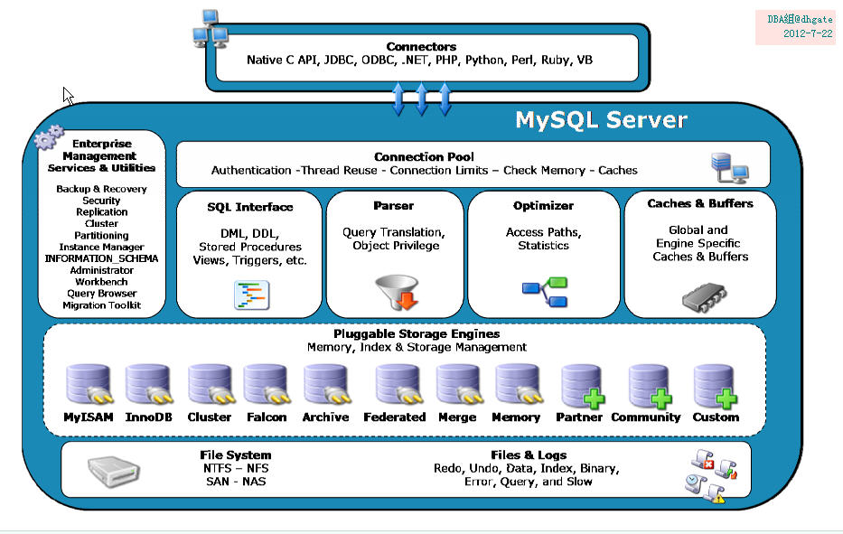
Mysql全貌

Slide 4
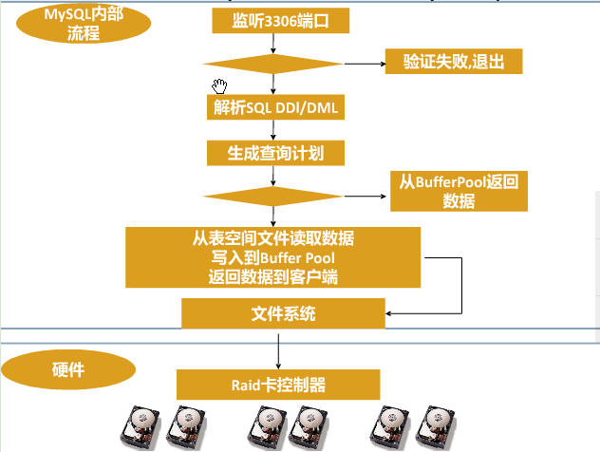
Mysql如何完成一个session

Slide 5
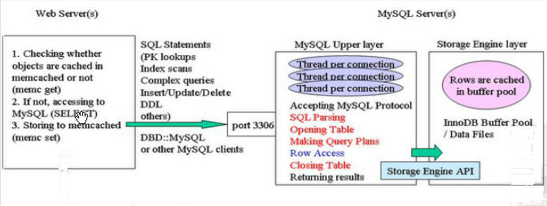
1.Mysql如何完成一个session
一个会话流程：
mysql服务器监听3306端口
验证用户
创建线程解析sql
查询优化
打开表
检查buffer是否有对应的缓存记录
到磁盘寻找数据
写入到缓存
返回数据给客户端
关闭表
关闭线程
关闭连接

Slide 6
Mysql如何生成执行计划的？
innodb的统计信息其实是一个不太准确的评估值，评估样本的数量默认上取8个页块的样本数据。这个数量可以通过选项innodb_stats_sample_pages来配置。
收集主要统计信息：
(1) rec_per_key //每一个key，包含多少记录。在存储引擎
(2) records_in_table //当前表上，有多少记录。在存储引擎
(3) rec_in_range //当前表上，在指定范围上有多少记录
mysql控制优化器行为的两个变量
optimizer_prune_level:让优化器根据每个表访问的行数来跳过某些方案，这样可以大大的减少编译次数
optimizer_search_depth:让优化器知道对于每一个可能的查询计划，应该查看多深，其值如设置过大，那么join时，获取最优执行计划的代价十分巨大
何时更新统计信息
1.analyze table
2.第一次open table

Slide 7
Mysql如何生成执行计划的？
还有在访问如下统计信息表时，也会更新统计信息
information_schema.TABLES
information_schema.STATISTICS
information_schema.PARTITIONS
information_schema.KEY_COLUMN_USAGE
information_schema.TABLE_CONSTRAINTS
information_schema.REFERENTIAL_CONSTRAINTS
show table status like ‘%tablename%’ 也会触发更新统计信息的操作
可以通过参数innodb_stats_on_metadata关闭动态触发统计更新

Slide 8
Mysql内存与数据结构
1.Mysql如何完成一个session
2.mysql内存结构
3.mysql数据结构
4.mysql架构设想

Slide 9
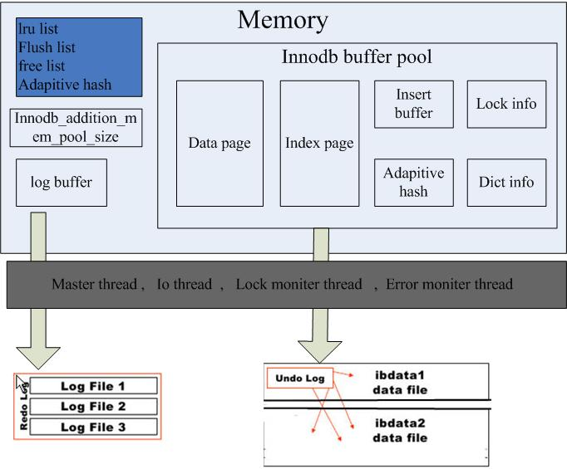
Mysql内存结构

Slide 10
Mysql进程结构
Mysql不像oracle那样是通过多进程来完成其功能的。默认情况下，InnoDB存储引擎的后台线程有7个：
  4个IO thread，
  1个master thread，
  1个锁（lock）监控线程，
  1个错误监控线程；
在InnoDB Plugin版本开始增加了默认IO thread的数量，默认的read thread和write thread分别增大到了4个，并且不再使用innodb_file_ io_threads参数，而是分别使用innodb_read_io_threads和innodb_write_io_threads参数。
mysql> show variables like 'innodb_%_io_threads';
+-------------------------+-------+
| Variable_name | Value |
+-------------------------+-------+
| innodb_read_io_threads | 4 |
| innodb_write_io_threads | 4 |
+-------------------------+-------+
2 rows in set (0.41 sec)

Slide 11
Mysql进程结构
mysql> show variables like 'innodb_version';
+----------------+-------+
| Variable_name | Value |
+----------------+-------+
| innodb_version | 1.1.8 |
+----------------+-------+
1 row in set (0.00 sec)
后台线程主要作用有三个：
  1. 刷新内存池中的数据，保证缓冲池中的内存缓存的是最近的数据
  2. 将修改的数据文件刷新到磁盘文件
  3. 在数据库发生异常情况下，保证InnoDB能恢复到正常运行状态
master thread的线程优先级别最高。其内部由几个循环（loop）组成：主循环（loop）、后台循环（background loop）、刷新循环（flush loop）、暂停循环（suspend loop）。master thread会根据数据库运行的状态在loop、background loop、 flush loop和suspend loop中进行切换。loop称为主循环，因为大多数的操作都在这个循环中，其中有两大部分操作：每秒钟的操作和每10秒的操作.
Loop为主循环，如果没有用户活动，就切换到background loop中，然后跳转会loop，如果还需要flush刷新，那就转到flush loop，如果在flush loop中也空闲，那就切换到suspend loop中，将master thread挂起等待事件的发生。

Slide 12
Mysql进程结构
Loop：
每秒一次的操作包括：
  日志缓冲刷新到磁盘，即使这个事务还没有提交（总是）。
  合并插入缓冲（可能）。
  至多刷新100个InnoDB的缓冲池中的脏页到磁盘（可能）。
  如果当前没有用户活动，切换到background loop（可能）。
接着来看每10秒的操作，包括如下内容：
  刷新100个脏页到磁盘（可能）。
  合并至多5个插入缓冲（总是）。
  将日志缓冲刷新到磁盘（总是）。
  删除无用的Undo页（总是）。
  刷新100个或者10%脏页到磁盘（总是）。
  产生一个检查点（总是）。
Background loop会执行以下操作
  删除无用的Undo页（总是）。
  合并20个插入缓冲（总是）。
  跳回到主循环（总是）。
  不断刷新100个页，直到符合条件（可能，跳转到flush loop中完成）。

Slide 13
Mysql进程结构--控制磁盘io的参数
innodb_io_capacity
用来表示磁盘IO的吞吐量，默认值为200。对于刷新到磁盘的数量（脏缓冲），会按照innodb_io_capacity的百分比来刷新相对数量的页
在合并插入缓冲时，合并插入缓冲的数量为innodb_io_capacity数值的5%。
在从缓冲区刷新脏页时，刷新脏页的数量为innodb_io_capacity。
innodb_max_dirty_pages_pct
默认值为75%。加快脏页刷新频率，减少恢复时间，也可保证磁盘IO负载。
innodb_adaptive_flushing：
在innodb plugin中。该值影响每1秒刷新脏页的数量。原来的刷新规则是： 如果脏页在缓冲池所占的比例小于innodb_max_dirty_pages_pct时，不刷新脏页。大于 innodb_max_dirty_pages_pct时，刷新100个脏页，而innodb_adaptive_flushing参数的引入，InnoDB存储引擎会通过一个名为buf_flush_get_desired_flush_rate的函数判断产生重做日志的速度来判断最合适的刷新脏页的数量。因此，当脏页的比例小于innodb_max_dirty_pages_pct时，也会刷新一定量的脏页。

Slide 14
Mysql进程结构--控制磁盘io的参数
还有两个和mysql启动和关闭有关的参数
innodb_fast_shutdown
这个参数影响着innodb表的行为，该参数可设置为0，1，2
0: 表示当MySQL关闭时，InnoDB需要完成所有的full purge和merge insert buffer操作。耗时
比较长。
1: 是默认值。表示不需要完成full purge和merge insert buffer操作，但是在缓冲池中的一
些数据脏页会刷新到磁盘。
2: 表示不完成full purge和merge insert buffer操作，也不将缓冲池中的数据脏页写回到磁
盘，而是将日志写入到日志文件。MySQL下次启动时，会执行恢复操作。
innodb_force_recovery
影响InnoDB的恢复状况。默认为0，表示需恢复时执行所有的恢复操作。若不能有效恢复，则MySQL有可能宕机，错误信息会被写入错误日志文件。还有 1~6等不同值，根据
需要可以设置。
0 :正常的关闭和启动，不会做任何强迫恢复操作；
1 :跳过错误页，让mysqld服务继续运行。跳过错误索引记录和存储页，可以执行备份操作
2 :阻止InnoDB的主线程运行。清理操作时出现mysqld服务崩溃，则会阻止数据恢复操作；
3 :恢复的时候，不进行事务回滚；
4 :阻止INSERT缓冲区的合并操作。不做合并操作，为防止出现mysqld服务崩溃。不计算表的统计信息
5 :mysqld服务启动的时候不检查回滚日志：InnoDB引擎对待每个不确定的事务就像提交的事务一样；
6 :不做事务日志前滚恢复操作；

Slide 15
Mysql内存结构—buffer pool
mysql的内存结构
InnoDB存储引擎内存主要由几个部分组成：缓冲池（buffer pool）、重做日志缓冲池（redo log buffer）以及额外的内存池（additional memory pool）
缓冲池是占内存最大的部分，用来存放各种数据的缓存。因为InnoDB的存储引擎的工作方式总是将数据库文件按页（每页16K）读取到缓冲池，然后按最近最少使用（LRU）的算法来保留在缓冲池中的缓存数据。如果数据库文件需要修改，总是首先修改在缓存池中的页（发生修改后，该页即为脏页），然后再按照一定的频率将缓冲池的脏页刷新（flush）到文件。
buffer pool是通过三种list来管理的
1) free list
2) lru list
3) flush list
buffer pool中的最小单位是page，在innodb中定义三种page
1) free page :此page未被使用，此种类型page位于free链表中
2) clean page:此page被使用，对应数据文件中的一个页面，但是页面没有被修改，此种类型
page位于lru链表中
3) dirty page:此page被使用，对应数据文件中的一个页面，但是页面被修改过，此种类型page
位于lru链表和flush链表中

Slide 16
Mysql内存结构—log buffer与管理池
日志缓冲：
日志缓冲将重做日志信息先放入这个缓冲区，然后按一定频率将其刷新到重做日志文件。该值一般不需要设置为很大，因为一般情况下每一秒钟就会将重做日志缓冲刷新到日志文件，因此我们只需要保证每秒产生的事务量在这个缓冲大小之内即可。
额外的内存池：
额外的内存池同样十分重要。在InnoDB存储引擎中，对内存的管理是通过一种称为内存堆（heap）的方式进行的，他是用于缓存InnoDB引擎的数据字典信息和内部数据结构，在对一些数据结构本身分配内存时，需要从额外的内存池中申请，当该区域的内存不够时，会从缓冲池中申请，若是mysqld服务上的表对象数量较多，InnoDB引擎数据量很大，且innodb_buffer_pool_size的值设置较大，则应该适当地调整innodb_additional_mem_pool_size的值。若是出现缓存区的内存不足，则会直接向操作系统申请内存分配，并且会向MySQL的error log文件写入警告信息。

Slide 17
binlog和redolog区别
binlog和redolog区别
1) binary log,会记录所有与MySQL有关的日志记录,包括 Innodb、MyISAM、Heap等其他存储引
擎的日志而 innodb存储引擎的重做日志(redo log),只记录有关其本身的事务日志
2) 记录内容不同：
binary log:不管你将二进制日志文件的记录格式设置为 STATEMENT，还是ROW,又或是
MIXED, 其记录的都是关于一个事务的具体操作内容.
redo log: 记录innodb 每个页的更改的物理情况
3）写入时间不同：
binary log：事务提交前进行记录
redo log ：事物进行过程中，不断写入。

Slide 18
Mysql内存与数据结构
1.Mysql如何完成一个session
2.mysql内存结构
3.mysql数据结构
4.mysql架构设想

Slide 19
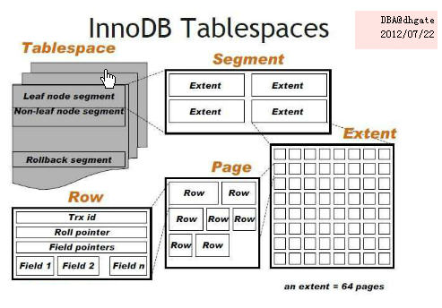
mysql数据结构
Mysql innodb的数据结构和oracle很相似，oracle默认最小单位是8k，而innodb最小是16k。结构如下：

Slide 20
Mysql内存与数据结构
1.Mysql如何完成一个session
2.mysql内存结构
3.mysql数据结构
4.mysql架构设想

Slide 21
mysql架构
Mysql比较成熟基础架构：
1.双master+heartbeat自动切换
2.master/slave
3.双master自动切换+slave
Mysql分布式---分片设计
1.比如以用户id拆分，创建了路由表，存储所有所用户和分库的对应关系，缺点是二次拆分，数据迁移就非常麻烦了
2.事先创建好足够多的数据库，优点是二次拆分迁移方便，只需导入导出即可，缺点是多个库在一个物理机上，单点故障风险大

Slide 22
讨 论
设计系统时注意点
首先考虑：
系统不同的服务对象的定位，比如保证系统的高稳定、高能，还是对用户的友好型；总要有取舍的。
再次设计系统时必须考虑：
1.控制表的数据量，根据硬件配置给定阀值(如500w或1000w)，如果表的数据量预计会
超过阀值，就要设计分库分表（至少分表），这样保证系统的性能和可扩展性，不
会因为数据量增加影响系统，一句话，在线交易系统只处理当前新鲜的交易数据。
2.控制单事务的资源消耗，遇到大事务可以拆解，采用化整为零模式，避免特例影响大众
3.系统削峰设计，
3.1 通过队列设计类似漏斗模式来控制系统，最大的接受请求，平缓处理请求;
3.2 通过数据库 session控制数据最大处理并发量
3.3 削峰要从始至终，从小事务到全局架构层
4.服务降级保护，在访问量突增时，为保证主要业务，暂停次要业务，有开关设置
5.如何应对数据雪崩，数据预热，比如redis，mongodb等，应用主要读nosql库，nosql库宕机再
读取后端rdbms库，nosql与rdbms的一致性可以通过nosql的flush和rdbms的推送。
6.根据数据实时性要求，master和slave数据源选择
7.应用最好不要指定连接串，而是连接数据库连接池（池中都是可用连接）
8.数据库可用连接池：可以把可用的数据库ip放在指定文件中，定时更新这个文件保证ip有效，
程序连接数据库先到这个ip文件取数据库可用ip地址，然后再连接数据库

